Slide 1


OBZOR EUROPA
Webinar iz područja Europskog istraživačkog vijeća
Priprema za poziv Advanced Grants
28. svibnja 2026. | Zagreb, Hrvatska (virtualno)
akademik Stipan Jonjić | dr. sc. Ani Gerbin
Od istraživačke ideje do uvjerljive ERC Advanced Grant prijave

Slide 2
PROGRAM
Što pokrivamo danas
1
ERC-ova potpora Advanced Grants
Ključna poruka
Struktura prijave, pisanje, ideja i frontier research
Prijava mora uvjeriti panel da su i projekt i PI na razini ERC-ove izvrsnosti: ambiciozno, originalno i izvedivo.
2
Evaluacija
Postupak, kriteriji, intervju, pitanja i pogreške
3
Iskustvo prvog hrvatskog dobitnika
Kako je nastala dobitnička ideja i što naučiti iz procesa
ERC Advanced Grants 2026 | Priprema za konkurentnu prijavu
1

Slide 3
POZIV
ERC Advanced Grant 2026: okvir poziva
Otvaranje poziva
Rok za prijavu
28. 05. 2026.
27. 08. 2026.
Maksimalno financiranje
Dodatno financiranje
do 2,5 mil. EUR* / 5 godina
do 1 mil. EUR; do 2 mil. EUR za dolazak iz treće zemlje
Model financiranja
Minimalni angažman PI-ja
lump sum
30% na projektu; 50% u EU/AC
Bottom-up financiranje u svim znanstvenim područjima. Samo izvrsnost odlučuje. Prenosivi ugovor.
* pro rata temporis = zatraženi iznos ovisi o vremenu trajanja projekata; navedeno se ne odnosi na dodatno financiranje
Izvori: ERC Work Programme 2026; službena stranica ERC Advanced Grant.
ERC Advanced Grants 2026 | Priprema za konkurentnu prijavu
2

Slide 4
FINANCIRANJE
Specifičnosti lump sum financiranja
za ERC Advanced Grant 2026
Model financiranja
Iznos i dodatno financiranje
• Advanced Grant 2026 dodjeljuje se kao jedan paušalni iznos za cijeli projekt.
• Manje administrativnog dokazivanja troškova.
• Do 2,5 mil. EUR za projekt do 60 mjeseci.
• Dodatno financiranje za opravdane potrebe: uspostava laboratorija, oprema, veliki terenski/eksperimentalni rad, pristup infrastrukturi.
Budžet mora ostati realističan
Što evaluatori provjeravaju?
• Iako je riječ o paušalu, prijava mora sadržavati detaljnu procjenu stvarnih troškova, uključujući p-months i troškove rada po kategorijama osoblja.
• Procjena se temelji na prihvatljivim izravnim troškovima + 25 % neizravnih troškova gdje je primjenjivo.
• Jesu li vremenski plan, resursi i traženi iznos nužni, primjereni i dobro obrazloženi.
• Za Advanced Grant prilaže se i Equipment Depreciation Table.
Ključna poruka: lump sum pojednostavljuje provedbu, ali ne i pripremu budžeta.
ERC personnel costs data for lump sum evaluations
Izvor: ERC Work Programme 2026, odjeljci 1.2, 1.5.1 i 1.6.5.
ERC Advanced Grants 2026 | Priprema za konkurentnu prijavu
24

Slide 5
O instituciji prijavitelju i timu
•
Host institution (HI): pravna osoba u EU ili pridruženoj zemlji koja zapošljava/angažira PI-ja i osigurava uvjete za provedbu projekta.
•
PI predaje projektnu prijavu, uz podršku HI. Vodi individualni tim: tim može biti nacionalan ili transnacionalan; kod Advanced Granta očekuje se jedan glavni korisnik.
•
Dodatni članovi tima: mogu biti u drugim pravnim subjektima, uključujući izvan EU/AC, ako donose jasnu znanstvenu dodanu vrijednost.
•
Odgovornost i podrška: HI potvrđuje podršku pismom potpore; projekt mora imati jasne radne aranžmane, resurse, opremu i vremenski plan.
Ključno pitanje za evaluatore: donosi li svaki dodatni član ili institucija znanstvenu dodanu vrijednost projektu?
Izvori: ERC Work Programme 2026; Information for Applicants to the ERC Advanced Grant Call 2026

Slide 6
Ograničenja prijava (Restrictions)
Opća ograničenja za ERC AdG 2026
Resubmission restrictions: što blokira AdG 2026?
•
Samo jedan ERC main grant: PI može biti PI na samo jednom ERC main frontier projektu u isto vrijeme.
Prethodna prijava
Ishod
Učinak
StG/CoG/AdG 2024
C u Step 1
nema AdG 2026
•
Trenutačni ERC grantee: za AdG 2026 prijava je moguća samo ako postojeći main grant završava najkasnije 27. 8. 2028.
StG/CoG/AdG 2025
B ili C u Step 1
nema AdG 2026
•
Grant Agreement u pripremi: ako je projekt odabran za financiranje u ERC 2024/2025, ne može se prijaviti na ERC 2026 callove.
StG/CoG/AdG/SyG 2024–2025
breach of research integrity
nema AdG 2026
•
Panel member pravilo: član panela za ERC 2026 ili za isti tip granta u ERC 2024 ne može prijaviti taj tip granta u WP 2026.
•
Više prijava u istom WP-u: evaluira se samo prva prihvatljiva prijava.
StG/CoG/AdG 2025
A/B u Step 2 ili A not invited
nema ograničenja
Napomena: neprihvatljive ili povučene prijave ne ulaze u ova ograničenja.
Izvori: ERC Work Programme 2026; Information for Applicants to the Advanced Grant Call 2026

Slide 7
SEKCIJA 1
Od ideje do konkurentne prijave
Kako napisati prijavu koja u nekoliko stranica jasno pokazuje zašto je ideja na rubu spoznaja, zašto je PI prava osoba i zašto je plan izvediv.
ERC Advanced Grants 2026 | Priprema za konkurentnu prijavu
3

Slide 8
PRIJAVA
Struktura projektnog prijedloga: Part I i Part II
Part I - do 5 stranica isključujući cover page and reference
Part II - do 7 stranica
Stanje znanja, znanstveno pitanje, ciljevi i ukupna istraživačka strategija. U Step 1 mora nositi cijelu priču: zašto je problem važan, što se mijenja i zašto je prijedlog originalan.
Detaljna provedba: metodologija, radni plan, rizici, mitigacija, resursi, vremenski plan, budžet i dodatna pozadina. U Step 2 pokazuje da ambicija stoji na čvrstom planu.
CV i Track Record: do 4 stranice - kvalifikacije, pozicije, ključni rezultati; do 10 istraživačkih doprinosa, s naglaskom na novija postignuća (publikacije, podaci, patenti, startupovi); objasniti značaj rezultata i osobnu ulogu prijavitelja; pokazati sposobnost provedbe ambicioznog ERC projekta; navesti relevantna priznanja i, po potrebi, kontekst karijernog puta (važni događaji u životu)
Dodatno: aneks s tekućim i prijavljenim projektima vezanim uz predloženo istraživanje (dio Part B2). Resources and Time Commitment. Host Institution Support Letter. Ethics Issues Table. Equipment Depreciation Table (čak i ako se ne potražuje oprema).
Part A (administrativni dio) + budget table, description of resources (Section 3 – Budget) i time commitment (Section 5 – Other questions)
ERC Advanced Grants 2026 | Priprema za konkurentnu prijavu
4
Izvor: ERC Work Programme 2026, dio 1.5 Proposal Submission and Description.

Slide 9
PISANJE
Part I: argument koji mora preživjeti Step 1
Počnite od velikog znanstvenog pitanja, ne od tehnike.
U prvoj stranici jasno pokažite: stanje znanja, prazninu i zašto je sada pravi trenutak.
Svaki cilj treba biti ambiciozan, ali ne deklarativan: što će se otvoriti, promijeniti ili osporiti?
Ne skrivajte rizik - objasnite zašto je visok dobitak vrijedan rizika i kako ga kontrolirate.
Pišite i za paneliste generaliste: jasne definicije, jasna logika, bez preopterećenja detaljima.
Test jedne rečenice
Nakon Part I, panel mora moći prepričati projekt kao: "Ovo je važan problem; ova ideja može promijeniti područje; ova osoba ima kapacitet to izvesti."
Izvori: ERC Work Programme 2026; ERC video vodič "How can you write your ERC proposal?"
ERC Advanced Grants 2026 | Priprema za konkurentnu prijavu
5

Slide 10
PROVEDBA
Part II: izvedivost bez spuštanja ambicije
Metodologija
Rizici i mitigacija
Resursi i lump sum
Pokažite zašto je odabrani pristup nužan za ciljeve, a ne samo moguć. Uključite ključne preliminarne podatke, alternativne strategije i odluke po prekretnicama (miljokazima).
Panel traži zrelo razumijevanje rizika. Najbolji rizici su znanstveno hrabri, a operativno upravljivi.
Budžet mora biti realistična procjena stvarnih troškova. Svaka veća stavka treba jasnu znanstvenu nužnost.
Vremenski plan treba pokazati prioritete, ovisnosti i odluke ako hipoteza padne.
Resursi se ne brane administrativno, nego znanstvenom logikom.
Dodatno financiranje tražite samo kada je ključno za ostvarenje projekta.
Izvor: ERC Work Programme 2026, dijelovi 1.2 i 1.5.
ERC Advanced Grants 2026 | Priprema za konkurentnu prijavu
6

Slide 11

PISANJE
Strategije pisanja konkurentne prijave
Napravite "red thread": problem - praznina - hipoteza - ciljevi - pristup - mogući proboj.
Usmjerite tekst na evaluacijske elemente: važnost pitanja, ambicija, napredak granice znanja, metodologija, resursi.
Pišite iterativno: znanstveni nacrt, zatim panel-narativ, zatim provjera jasnoće od nespecijalista.
Track record ne opisuje samo produktivnost; objašnjava zašto baš PI može izvesti ovaj iskorak.
Izbjegnite "previše svega": preširok opseg često izgleda manje hrabro jer gubi fokus.
ESR-i često kažnjavaju preširok opseg, nedovoljno preliminarnih podataka, opisnost i neuvjerljivu translabilnost.
ERC Advanced Grants 2026 | Priprema za konkurentnu prijavu
7

Slide 12
IDEJA
Kako prepoznati i oblikovati vrhunsku istraživačku ideju
Neodgovoreno pitanje
Promjena perspektive
Nije samo "sljedeći logičan korak"; otvara pitanje koje drugi nisu mogli ili nisu znali postaviti.
Ako uspije, mijenja razumijevanje mehanizma, metode, modela ili cijelog područja.
Jedinstvena pozicija PI-ja
Visok dobitak / upravljiv rizik
Ideja proizlazi iz znanja, alata, podataka i mreže koju PI uvjerljivo kontrolira.
Rizik je znanstveni, ne administrativni; postoje alternative i točke odluke.
Provjerite bazu prethodno financiranih ERC projekata.
ERC Advanced Grants 2026 | Priprema za konkurentnu prijavu
8

Slide 13
FRONTIER RESEARCH
Frontier research
ERC ne financira "sigurnu produkciju", nego istraživanje koje gura granicu spoznaje.
Ambicioznost se dokazuje znanstvenim posljedicama: što će polje znati ili moći nakon projekta?
Interdisciplinarnost je prednost samo ako je nužna za pitanje, a ne ukras.
High-risk/high-gain treba biti eksplicitno povezan s metodom, ciljem i mogućim probojem.
Izbjegavajte obećanja bez mehanizma: panel traži hrabru hipotezu i čvrstu putanju provjere.
Jezik koji pomaže
"Projekt će otvoriti...", "izaziva prevladavajući model...", "po prvi put povezuje...", "ako se hipoteza potvrdi, omogućuje..."
ERC Advanced Grants 2026 | Priprema za konkurentnu prijavu
9

Slide 14
SEKCIJA 2
Evaluacija
Kako panel čita prijavu, što se događa u intervjuu i kako se pripremiti da odgovorite na stvarne nedoumice evaluatora.
ERC Advanced Grants 2026 | Priprema za konkurentnu prijavu
10

Slide 15
EVALUACIJA
Postupak evaluacije Advanced Grant prijava
Step 1
Step 2
Ishodi
Panel procjenjuje Part I, CV i Track Record. Do 44 prijave po panelu mogu prijeći u Step 2.
Procjenjuje se kompletan Research Proposal. PI prezentira projekt na intervjuu s panelom.
Step 1: A invited / A not invited / B / C. Step 2: A ili B. Financiraju se najbolje rangirane prijave do raspoloživog budžeta.
Informacija prijaviteljima: 29/01/2027
Informacija prijaviteljima: 11/06/2027
Potpis ugovora: 16/11/2027
Excellence is the sole criterion: panel zajedno ocjenjuje projekt i intelektualni kapacitet/ kreativnost PI-ja.
Izvor: ERC Work Programme 2026, dio 1.6 Evaluation Criterion, Elements, and Procedure.
ERC Advanced Grants 2026 | Priprema za konkurentnu prijavu
11

Slide 16
KRITERIJI
Kriteriji ocjenjivanja: što panel stvarno traži
Istraživački projekt
Principal Investigator
Važna znanstvena pitanja; ambiciozni ciljevi; napredak granice znanja; u Step 2 i prikladnost metodologije, vremena i resursa.
Dokazana sposobnost za ground-breaking research; kreativno i originalno mišljenje; znanstvena ekspertiza i kapacitet za provedbu projekta.
Prijava mora stvoriti dosljedan dokazni lanac: ideja nije odvojena od PI-ja, a PI-jev track record treba voditi prema baš ovom projektu.
ERC Advanced Grants 2026 | Priprema za konkurentnu prijavu
12

Slide 17
INTERVJU
Kako izgleda intervju: cilj nije ponoviti prijavu
Intervju u Step 2 služi da panel provjeri razumijevanje, prioritete, rizike i vodstvo PI-ja.
Prezentacija treba brzo otvoriti veliku sliku, a zatim odgovoriti na dvije sumnje: je li proboj stvaran i je li plan izvediv?
Pitanja često kreću od slabih mjesta iz recenzija: opseg, alternativni ishodi, preliminarni podaci, model, resursi.
Odgovori trebaju biti kratki, direktni i znanstveno sigurni; priznati rizik, ali pokazati kontrolu.
Trajanje: oko 30 minuta.
Ton odgovora
Panel ne očekuje savršen projekt bez rizika. Očekuje PI-ja koji zna točno gdje je rizik, zašto je vrijedan i što će učiniti ako se pojavi.
Izvori: ERC Work Programme 2026; ERC video vodič "How can you prepare effectively for your ERC interview?"
ERC Advanced Grants 2026 | Priprema za konkurentnu prijavu
13

Slide 18
INTERVJU
Struktura prezentacije projekta pred panelom
1. Hook
2. Breakthrough
3. Strategy
Znanstveni problem i zašto je sada kritično vrijeme.
Glavna hipoteza, originalnost i što se mijenja ako projekt uspije.
Tri do četiri cilja; kako se međusobno zaključavaju.
4. Risk logic
5. PI fit
6. Close
Najveći rizici, alternative i prekretnice.
Zašto ste vi i vaš tim jedinstveno pozicionirani.
Jedna rečenica o budućoj granici znanja.
ERC Advanced Grants 2026 | Priprema za konkurentnu prijavu
14

Slide 19
INTERVJU
Najčešća pitanja evaluatora
Što je točno ground-breaking u odnosu na postojeće radove?
Zašto ovo nije preširoko / preusko / inkrementalno?
Koji je najrizičniji dio i koji je plan B?
Koji preliminarni podatak najbolje podupire ključnu hipotezu?
Zašto je odabrani model ili metodologija najbolji put prema odgovoru?
Kako su resursi, ljudi i vrijeme opravdani?
Što će područje znati za pet godina ako projekt uspije?
ERC Advanced Grants 2026 | Priprema za konkurentnu prijavu
15

Slide 20
LEKCIJE
Tipične pogreške prepoznate u ESR-ima (evaluacijskim izvješćima)
Preširok opseg
Nedovoljno preliminarnih podataka
Projekt pokriva previše teritorija; očekuju se inkrementalni, a ne probojni rezultati.
Hipoteza je zanimljiva, ali ključni eksperimenti nisu dovoljno potkrijepljeni.
Opisnost umjesto analitike
Slaba translabilnost/model
Plan koristi state-of-the-art metode, ali ne proizvodi jasnu novu ideju ili mehanizam.
Panel ne vidi zašto odabrani model dovoljno odgovara ciljnom fenomenu.
Nejasni rizici
Contingency plan nije dovoljno konkretan; ovisnosti među ciljevima ostaju skrivene.
Izvori: arhivski ESR dokumenti.
ERC Advanced Grants 2026 | Priprema za konkurentnu prijavu
16

Slide 21
PRIPREMA
Kako se pripremiti za intervju i izbjeći pogreške
Napravite mapu sumnji: za svaki slabiji komentar napišite odgovor od 20 sekundi i odgovor od 60 sekundi.
Vježbajte s generalistima i specijalistima odvojeno: prvi testiraju jasnoću, drugi dubinu.
Ne učite odgovore napamet; uvježbajte logiku odlučivanja i prioritete projekta.
Vizualno pojednostavite prezentaciju: jedan slajd - jedna tvrdnja - jedan dokaz.
Budžet i resurse tretirajte kao znanstvene odluke, ne kao administrativni dodatak.
Zadnja proba
Nakon prezentacije publika treba moći navesti: glavno pitanje, glavni proboj, najveći rizik i zašto ste vi prava osoba.
ERC Advanced Grants 2026 | Priprema za konkurentnu prijavu
17

Slide 22


SEKCIJA 3
Iskustvo prvog hrvatskog dobitnika ERC Advanced Granta
StAdvInn kao primjer kako se ideja, track record, infrastruktura i upornost povezuju u dobitničku prijavu.
ERC Advanced Grants 2026 | Priprema za konkurentnu prijavu
18

Slide 23
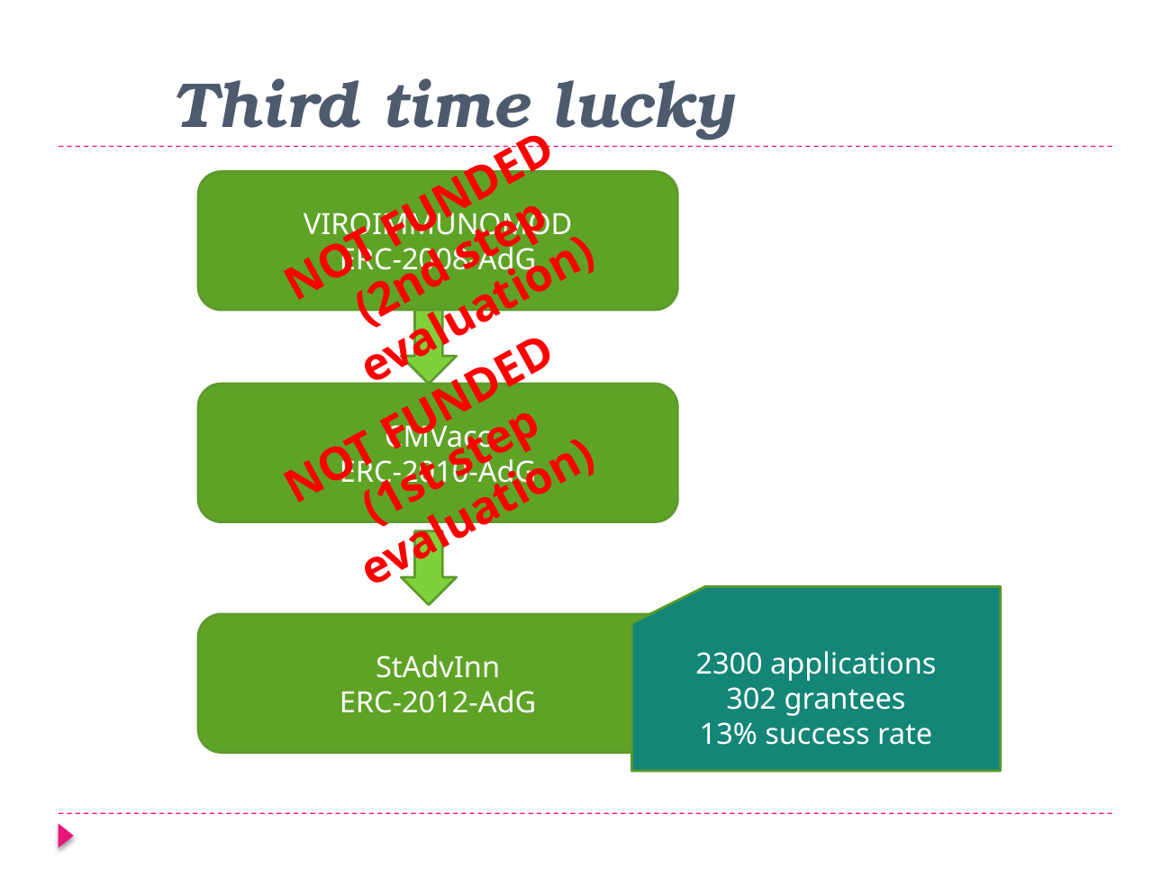
STADVINN
Kako je nastajala dobitnička ideja: od iskustva do proboja
ERC Advanced Grants 2026 | Priprema za konkurentnu prijavu
19

Slide 24
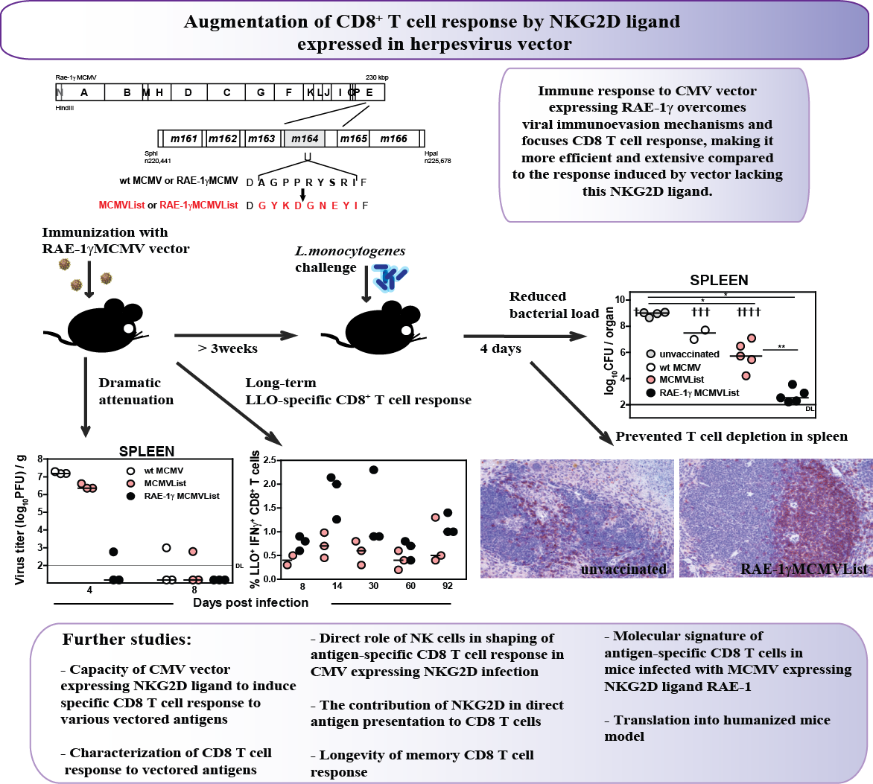
STADVINN
Kako je nastajala dobitnička ideja: od iskustva do proboja
Ideja je rasla iz dugogodišnjeg rada na citomegalovirusu, NK stanicama i virusnoj imunoevaziji.
Ključni zaokret: korištenje herpesvirusnog vektora s NKG2D ligandom za jačanje CD8 T-staničnog odgovora.
Panel je u dobitničkoj prijavi prepoznao potencijal za ground-breaking razvoj u području vakcina.
Jaka postojeća međunarodna suradnja: cilj ERC programa je povećati znanstvenu konkurentnost Europe.
Važna uloga u osnaživanju karijera mladih istraživača kroz godine rada.
ERC Advanced Grants 2026 | Priprema za konkurentnu prijavu
19

Slide 25
ISKUSTVO
Ključni izazovi u pripremi prijave
Dokazati vodstvo PI-ja
Pretvoriti biologiju u jasnu ERC priču
Track record, neovisnost, međunarodne suradnje, mentorstvo, projekti i izgrađena infrastruktura morali su pokazati kapacitet za velik iskorak.
Trebalo je pokazati kako promjena urođene imunosti može ojačati adaptivni odgovor.
Uskladiti ambiciju i izvedivost
Priprema nakon pozitivne evaluacije
Panel je pohvalio jasnu logiku, state-of-the-art metode, realistične resurse i inovativne alate.
U fazi ugovaranja trebalo je detaljno obrazložiti budžet, napraviti manje izmjene opisa rada i riješiti etičke zahtjeve.
ERC Advanced Grants 2026 | Priprema za konkurentnu prijavu
20

Slide 26
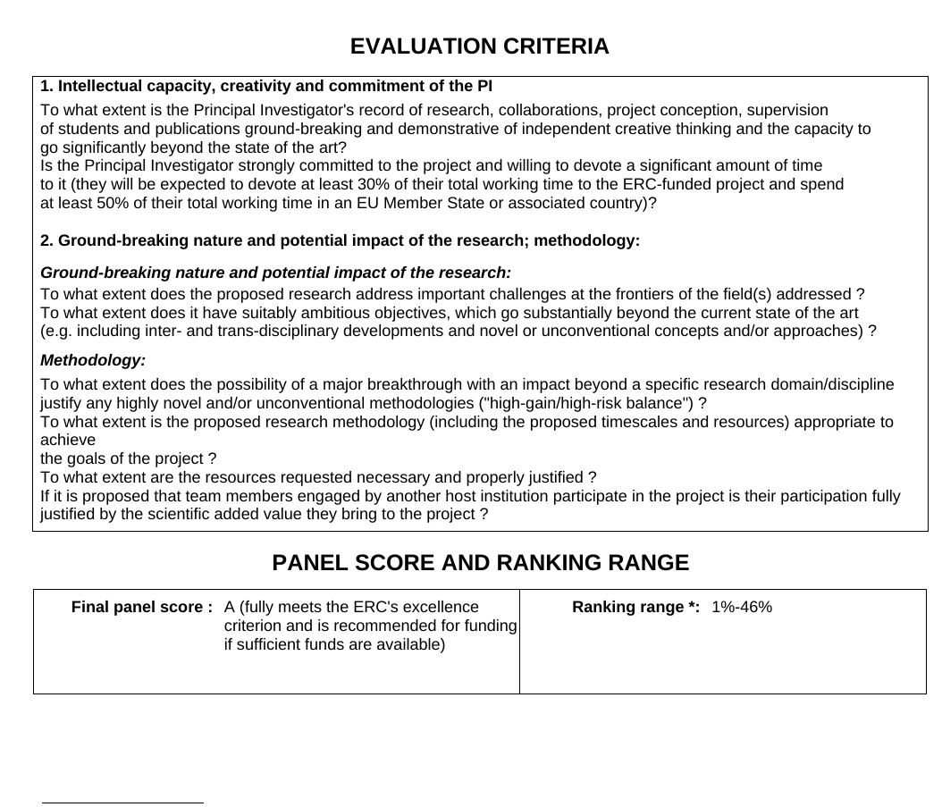
EVALUACIJA
Iskustvo evaluacijskog procesa: što je odlučilo
Panel je istaknuo međunarodnu prepoznatljivost PI-ja, jasni leadership profil i izvrsnu publikacijsku produkciju.
Projekt je imao jasnu recentnu podlogu i inovativne alate, ali i dovoljno jasan put prema velikom znanstvenom proboju.
Pozitivni komentari spajaju tri elementa: jak istraživač, originalna hipoteza i uvjerljiva provedba.
Prethodni neuspjesi pokazuju važnost učenja iz recenzija: konvencionalnost i manjak "breakthrough" potencijala moraju se sustavno popraviti.
ERC Advanced Grants 2026 | Priprema za konkurentnu prijavu
21

Slide 27
ZAKLJUČAK
Savjeti budućim prijaviteljima
Počnite od znanstvene promjene koju želite proizvesti, a ne od popisa eksperimenata.
Pišite za panel koji mora brzo razumjeti važnost, originalnost i rizik.
Ne skrivajte slabosti: pretvorite ih u argument o riziku, alternativama i planu odlučivanja.
Koristite track record kao dokaz kapaciteta za baš ovaj projekt.
Tražite oštre komentare rano - od kolega iz područja, izvan područja i od NCP-a.
Intervju počinje već u Part I: sve što panel zapamti u Step 1 oblikuje pitanja u Step 2.
Jedna rečenica za ponijeti
ERC Advanced Grant nije nagrada za prošlost, nego ulaganje u budući proboj koji samo izniman PI može uvjerljivo voditi.
ERC Advanced Grants 2026 | Priprema za konkurentnu prijavu
22

Slide 28

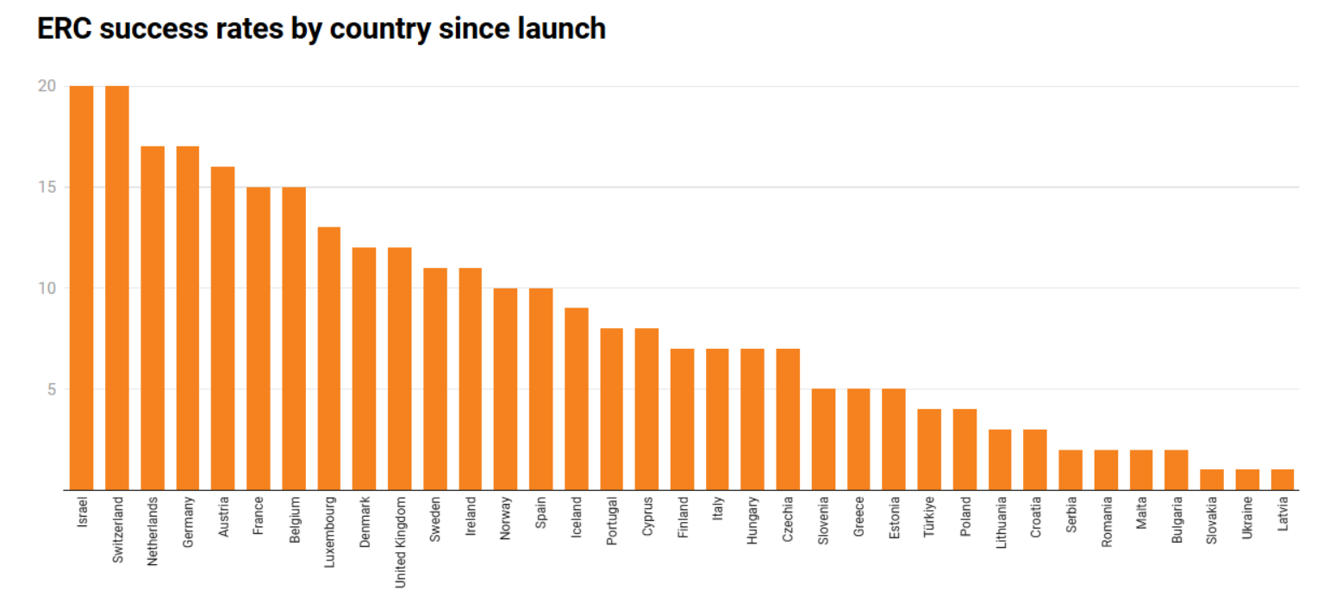
Uneven access to research funding in the EU
https://academic.oup.com/microlife/article/doi/10.1093/femsml/uqag011/8539735; https://sciencebusiness.net/news/r-d-funding/european-research-council/widening-countries-gain-ground-erc-barriers-remain

Slide 29
Provedba ERC projekata
Ključne obveze nakon odabira projekta
Financiranje i obveze tijekom provedbe
•
Host Institution je korisnik granta: mora angažirati i ugostiti PI-ja tijekom cijelog projekta te osigurati uvjete za vođenje ERC istraživanja.
Lump sum (AdG)
fleksibilnost korištenja sredstava ako se projekt provodi kako je dogovoreno; isplata prema obavljenom i prijavljenom radu
•
Početak projekta: PI se očekuje da projekt započne unutar 6 mjeseci od poziva za pripremu Grant Agreementa.
Oprema i imovina
u pravilu kroz amortizaciju; iznimno kao puni kapitalizirani trošak ako je nužno i jasno opravdano
•
Kontinuirana prihvatljivost: korisnik i projekt moraju ispunjavati eligibility kriterije tijekom cijele provedbe; promjene se odmah javljaju ERCEA-i.
Gender balance
promicati jednake mogućnosti i ravnotežu u timu; razmotriti relevantnost sex/gender analize u istraživanju
•
PI je u pravilu zaposlen pri host instituciji, no uz opravdanje su moguće iznimke, npr. ako poslodavac PI-ja ne može biti host institucija ili je PI samozaposlen; takvi se aranžmani moraju pojasniti i odobriti tijekom pripreme ugovora ili izmjene host institucije
Open Science
neposredan otvoreni pristup publikacijama; DMP u prvih 6 mjeseci; FAIR podaci – “as open as possible, as closed as necessary”
Mjesto provedbe: projekt se u načelu provodi u EU/AC; field work ili druge aktivnosti izvan EU/AC moguće su ako su nužne za znanstvene ciljeve.
•
IPR
do 4 godine nakon projekta mogući prigovori na prijenos vlasništva ili ekskluzivno licenciranje rezultata
Važno: time commitment se prati; odstupanja mogu dovesti do mjera, uključujući smanjenje, suspenziju ili raskid granta.
Izvor: ERC Work Programme 2026, sekcija 1.7 Grant Award, Funding, and Management
1

Slide 30
NEPRIHVATLJIVI TROŠKOVI
Primjeri
×
PDV ako je povrativ
×
Otkup nastavnih obveza
×
Troškovi revizije (potvrda o financijskim izvještajima)
×
Troškovi preseljenja (putne karte za članove obitelji, preseljenje namještaja, skladištenje)
×
Amortizacija opreme nakon završetka trajanja projekta
×
Troškovi retreat aktivnosti (team building usmjeren na upravljačke vještine ili jačanje tima)
×
Uredski materijal i oprema (stolovi, stolice, klima-uređaj, olovke, papir, pisač itd.)
×
Akademske pristojbe (PhD fees) kada vrijednost oslobođenja od plaćanja nije uključena u studentski ugovor kao dio plaće
Ako postoji dvojba, provjerite trošak prije uključivanja u ERC proračun.

Slide 31
IZVORI
Korišteni izvori
ERC Work Programme 2026 - dijelovi o Advanced Grant pozivu, strukturi prijave i evaluaciji.
Službena stranica ERC Advanced Grant i ERC video vodiči o pisanju prijave, evaluaciji i intervjuu.
Arhivski ESR dokumenti - izdvojeni negativni komentari i lekcije za izbjegavanje tipičnih pogrešaka.
ERC Advanced Grants 2026 | Priprema za konkurentnu prijavu
23

